Slide 1
Técnico em Desenvolvimento de Sistemas

Slide 2

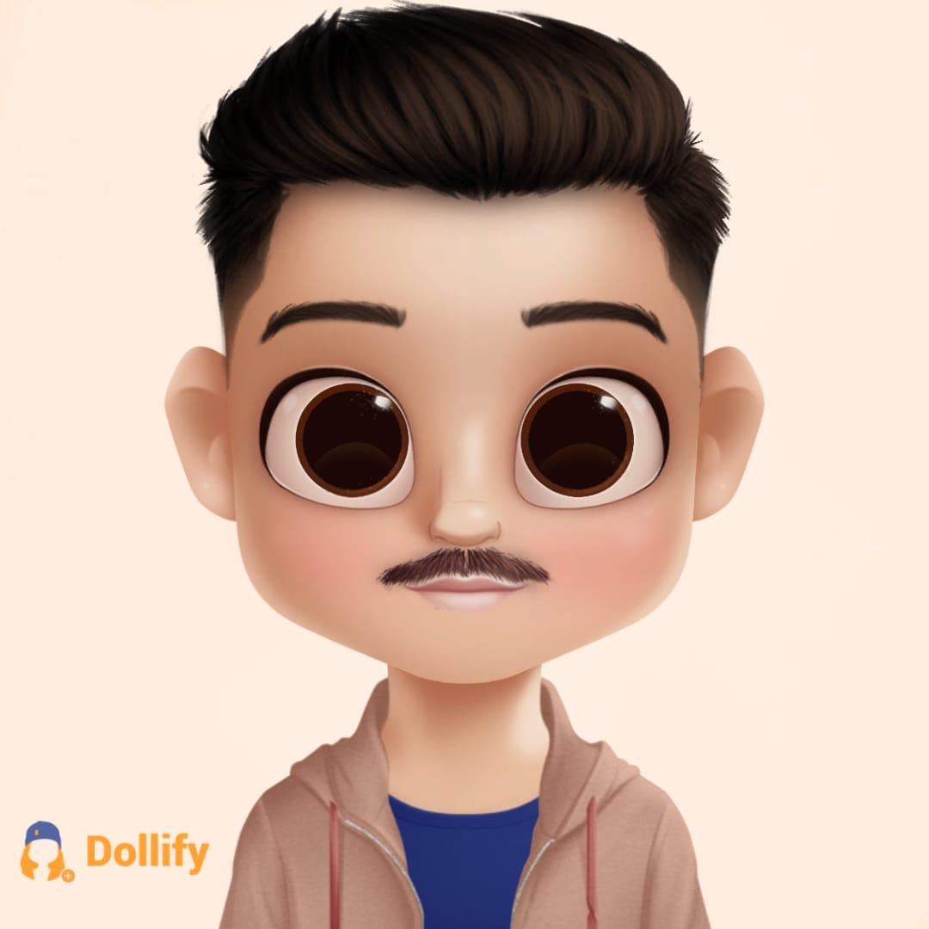
Programação Front-end Em instantes iniciaremos nossa aula
Professor João Choma Neto

Slide 3
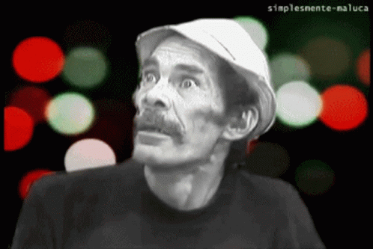
O que nós vimos na aula passada?
O QUE NÓS VIMOS NA AULA PASSADA?

Slide 4
SPA
SPA
Single Page Application
Aplicação de Página Única

Slide 5
FRONT-END – BACK-END
O front-end se preocupa com a interface do usuário e a apresentação de dados

Slide 6
FRONT-END – BACK-END
O back-end é o responsável por receber esses dados bem como processá-los e persisti-los, por exemplo, em um banco de dados

Slide 7

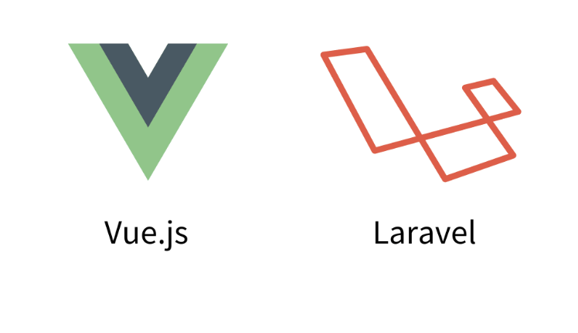
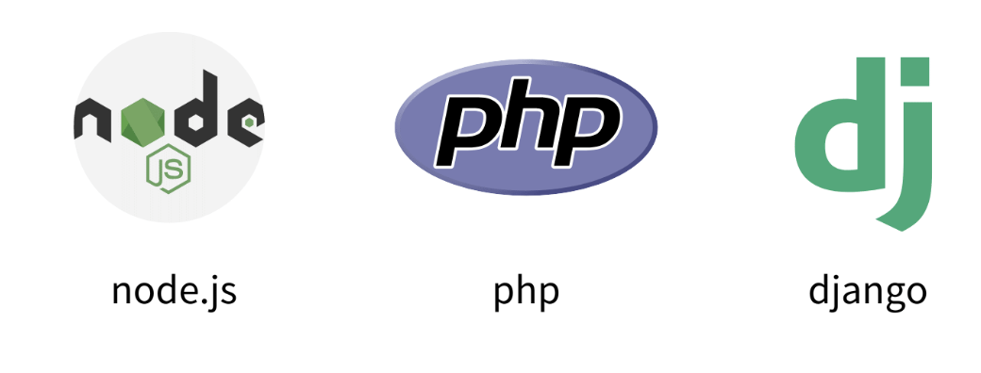
SCRIPTS DO LADO DO SERVIDOR

Slide 8

E ESSA SEMANA?

Slide 9
OBJETIVO
Revisão das Lições
14, 15 e 16
https://github.com/JoaoChoma/front-end/tree/main/REVISAO-L14-15-16

Slide 10

LIÇÃO 14 – FUNÇÕES E EVENTOS EM JAVASCRIPT

Slide 11
FUNÇÕES E EVENTOS
Vamos aprofundar um pouco mais nos estudos de funções e eventos

Slide 12
FUNÇÕES E EVENTOS
As ações são associadas aos eventos que são organizados em módulos ou blocos
Para isso temos o conceito de modularização

Slide 13
MODULARIZAÇÃO
A modularização permite a reutilização de trechos de programa que facilitam a leitura e futuras manutenções em seus sistemas

Slide 14
NOMENCLATURA
As funções recebem também o nome de métodos, procedures e módulos

Slide 15
MODULARIZAÇÃO E FUNÇÕES
Digamos que temos que implementar um sistema para uma empresa que deve cadastrar os clientes, funcionários e fornecedores

Slide 16
MODULARIZAÇÃO E FUNÇÕES
Em todos os cadastros, deve ser validado o CPF da pessoa
Podemos criar uma função que receba como parâmetro um número de CPF e testá-la

Slide 17
MODULARIZAÇÃO E FUNÇÕES
Uma vez concluído o desenvolvimento deste módulo, ela poderá ser reutilizada nesses cadastros e principalmente em outros sistemas

Slide 18
FUNÇÃO
1. function nomeDaFuncao(){
2. código
3. }

Slide 19
O QUE É PARÂMETRO
Um parâmetro de uma função é um valor que pode ser passado para a função quando ela é invocada

Slide 20
O QUE É PARÂMETRO
function nomeDaFuncao(parametro1, parametro2, parametro3) {
// Corpo da função que usa os parâmetros
}

Slide 21
O QUE É RETURN
Estas funções se tornam mais úteis se retornam um valor específico
Para fazer um programa retornar um valor específico, utilizamos o comando “return”, seguido do conteúdo que desejamos retornar

Slide 22
RETURN
function somar(a, b) {
return a + b;
}
let resultado = somar(3, 5);

Slide 23
FUNÇÃO ANÔNIMA
Nas funções anônimas, é definida a programação de um evento sem atribuir um nome para a função
Utilizamos o comando "function()" e inserimos a lógica da programação que necessitamos resolver

Slide 24
FUNÇÃO ANÔNIMA
1. var dobro = function(a) {
3. return a * 2;
4. }
5. var num = Number(prompt("Número: "));
6. alert("O dobro é: " + dobro(num));

Slide 25
PRÁTICA

Slide 26
LIÇÃO 15: MODELO CLIENTE – SERVIDOR E PADRÃO MVC

Slide 27
MODELO CLIENTE-SERVIDOR
O cliente é quem solicita um determinado serviço por meio do envio de requisições ao servidor
O servidor é quem oferece os serviços aos seus clientes, ou seja, é onde são processadas as tarefas solicitadas, e, na sequência, devolve uma resposta ao cliente

Slide 28
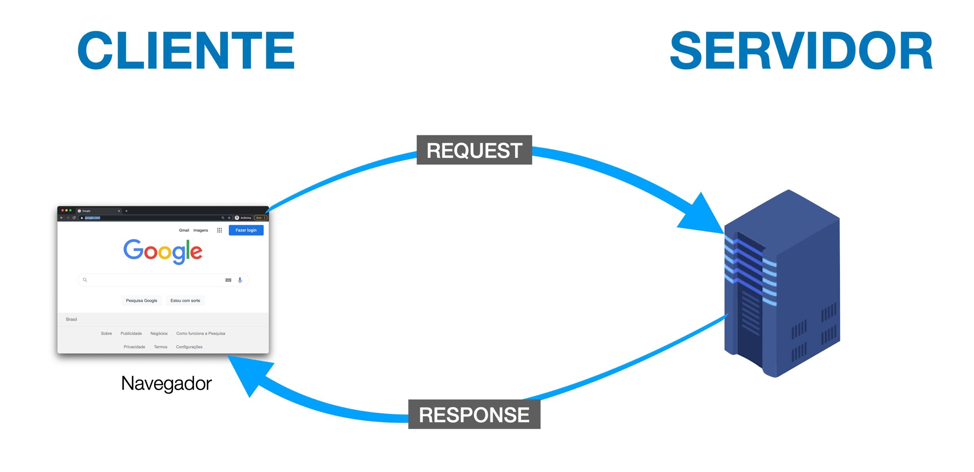
MODELO CLIENTE-SERVIDOR

Slide 29
PRÁTICA

Slide 30
MVC
O padrão MVC (Model, View e Controller) Modelo, Visão e Controlador, em português

Slide 31
MVC
Na arquitetura MVC a interface gráfica é formada por objetos da camada de visão e por controladores, que são as classes que tratam e interpretam os eventos gerados por requisições da camada de visão

Slide 32
MVC
As respostas são retornadas pela camada de modelo, que, por sua vez, são classes que armazenam os dados pela aplicação e que têm a ver com o domínio do sistema

Slide 33
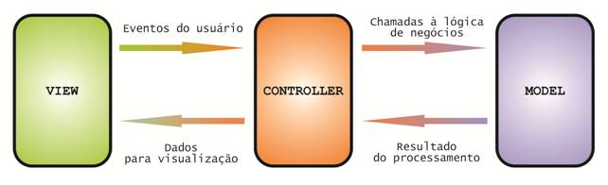
MVC

Slide 34
PROBLEMA
Falta de separação clara entre as diferentes camadas de responsabilidades do sistema

Slide 35
SOLUÇÃO
Separar a lógica do negócio (Model), a apresentação dos dados (View) e a interação do usuário (Controller)

Slide 36
SOLUÇÃO
Quando a lógica de interação do usuário é separada do código de negócio, cria-se liberdade à pessoa desenvolvedora Front-End

Slide 37
FRONT-END
No Front-End estamos na camada de View, que é a responsável por apresentar os dados do Model para o usuário

Slide 38
FRONT-END
No Front-End é possível incluir recursos como HTML, CSS e JavaScript, enquanto o Controller é o intermediário entre o Model e a View

Slide 39
PRÁTICA

Slide 40
LIÇÃO 16 – CONCEITO DE FRONT E BACK-END, SPA E SCRIPTS DO LADO DO SERVIDOR

Slide 41
SPA
Arquitetura de desenvolvimento de aplicações web que se caracteriza por carregar todo o conteúdo da aplicação em uma única página

Slide 42
SPA
SPA
Single Page Application
Aplicação de Página Única

Slide 43
FRONT-END – BACK-END

Slide 44
FRONT-END – BACK-END
O front-end se preocupa com a interface do usuário e a apresentação de dados

Slide 45
FRONT-END – BACK-END
O back-end é o responsável por receber esses dados bem como processá-los e persisti-los, por exemplo, em um banco de dados

Slide 46
FRONT-END TRADICIONAL
<form action="processa_formulario.php" method="post"> <label for="name">Nome:</label>
</form>

Slide 47
FRONT-END TRADICIONAL
Toda vez que um evento é gerado — por exemplo, clica em um botão “enviar” de um formulário —, existe uma interação entre o navegador e o servidor web, ou seja, uma interação entre o front-end e o back-end

Slide 48
FRONT-END TRADICIONAL
O Navegador envia uma requisição HTTP para o servidor, e este a processa e devolve a resposta no formato de uma nova página a ser exibida para o usuário

Slide 49
FRONT-END TRADICIONAL
Sempre existirá certo atraso na comunicação entre o navegador e o servidor web - LATÊNCIA

Slide 50
SPA
SPA elimina a latência
Semelhante a aplicação desktop
Semelhante a aplicação que não é web

Slide 51
PRÁTICA

Slide 52
Alura

Slide 53
https://cursos.alura.com.br/course/html-css-praticando-html-css

